Slide 1



Finance
ATELIER PRODUIT
ASSUREX

Slide 2


Odile Bonneval
Omar Touré
  Product Manager Cegid Assurex
  Lead Product Cegid Assurex

Slide 3

Agenda
Pilotez votre gestion des rentes, vos déclarations fiscales avec les tableaux de bord personnalisables
Roadmap 2025

Slide 4


Pilotez votre gestion des rentes, vos déclarations fiscales avec les tableaux de bord personnalisables
Tableaux de bord

Slide 5
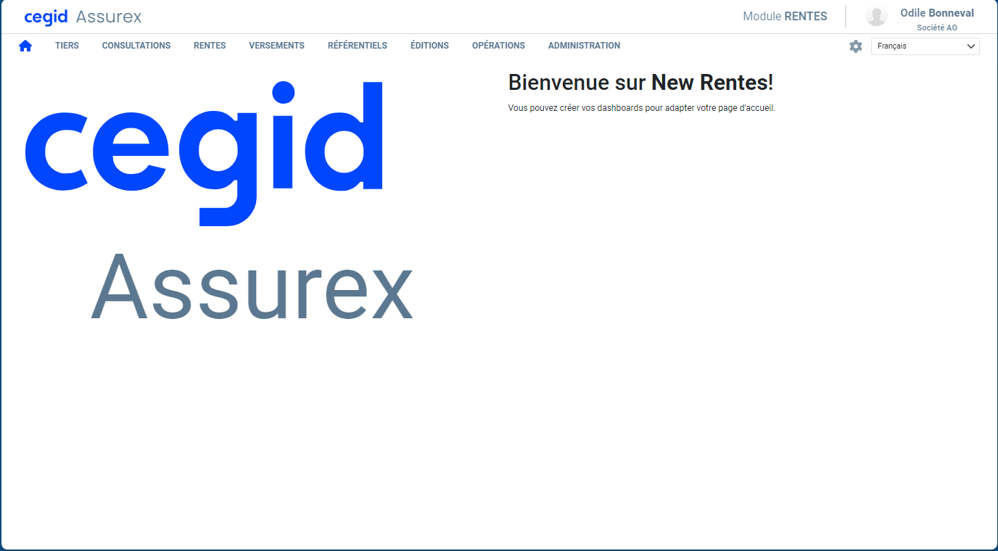
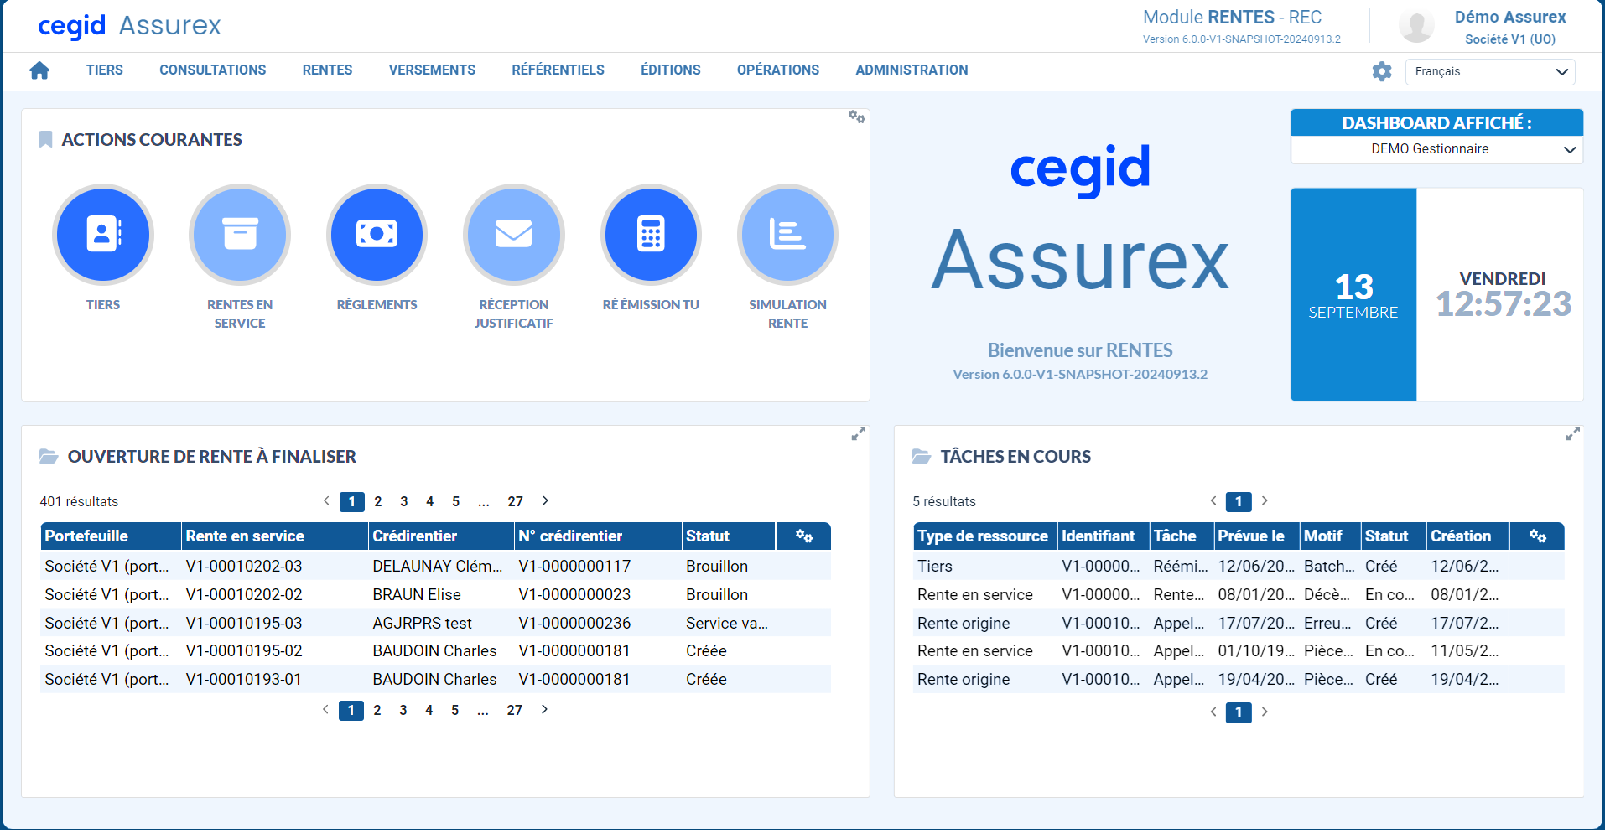
Pour quels besoins
… la réponse Assurex

Slide 6


Pour quels besoins ?
Accéder facilement à l’information
J’ai besoin de d’accéder rapidement à l’information souhaitée pour réaliser mes actions.
Réponse du tableau de bord : Recherches préférentielles enregistrées, Raccourcis menu
Suivre l’avancement de la gestion
J’ai besoin de vérifier le bon avancement de la gestion du portefeuille.
Réponse du tableau de bord : Les tâches en cours sous forme de liste ou d’indicateurs, Les tâches complétées …
Suivre ses tâches de gestion
J’ai besoin d’avoir la vision rapide des actions à réaliser, de pouvoir me diriger facilement vers mes tâches les plus fréquentes
Réponse du tableau de bord : Tableau des tâches en cours avec leur statut, Tableau des dernières modifications
Surveiller le portefeuille
J’ai besoin de suivre l’évolution du portefeuille de gestion.
Réponse du tableau de bord : Tableaux des entités de gestion avec différents critères, ou sous forme d’indicateurs

Slide 7


Pour quels besoins ?
Suivi de l'Engagement Utilisateur
Je souhaite mesurer l'engagement et l'utilisation active de l'application par les utilisateurs et voir l'adoption des fonctionnalités
Réponse du tableau de bord : Statistiques d'engagement telles que le taux de connexion quotidien et les fonctionnalités les plus utilisées.
Suivi indicateurs
J’ai besoin pour le suivi contractuel de connaître l’évolution des portefeuilles de gestion.
Réponse du tableau de bord : Indicateurs de type nombre d’entités ( rentes, dossiers de liquidation, prestations pour déclaration PASRAU)

Slide 8
Quotidiens
Espace pour faciliter les actions fréquentes
Usage
Réponse
Espace pour suivre l’activité
Réguliers
Occasionnels
Espace pour faciliter l’usage des non experts selon leurs besoins

Slide 9
Usage des dashboards
La page d’accueil est le premier dashboard pour un utilisateur
Affichée à chaque connexion et très régulièrement en navigation par l’utilisateur
Elle doit permettre de répondre à des besoins fréquents et donc faciliter l’usage de l’application.
Sa conception doit cependant tenir compte du caractère dynamique de l’affichage du dashboard (les informations prévues sont recherchées à chaque affichage)
      Affichage dynamique du Dashboard par défaut de l’utilisateur
      Proposer des raccourcis
      Afficher des résultats de recherches pré définies
      Autres Informations personnelles , Dashboard affiché
Notes:
On peut combiner les besoins de différentnatures : avoir un résultatimmédait sur une recherche trèsfréquentepermettant d’orienter letravail, ouassurer rapidement lasurveillance
Affichage dynamique du dashboard par défaut de l’utilisateur
Si l’utilisateur n’a défini aucun dashboard par défaut, le premier modèle de dashboard visible pour lui est affiché
Sur widget recherche :
les données affichées en fonction de l’unité organisationnelle active;
le clic sur une ligne ouvre la fiche de consultation de l’élément
Le clic sur permet d’agrandir l’affichage de la liste résultat
Sur widget raccourcis le clic sur une vignette ouvre le menu correspondant
Sur widget informations personnelles
Le clic sur donne la possibilité de sélectionner l’unité organisationnelle sur laquelle on souhaite se positionner

Slide 10
La Réponse dans Assurex
La gestion des Dashboards Assurex
Une gestion configurable s’appuyant sur un catalogue d’éléments unitaires fournis
L’administrateur des dashboard peut concevoir des modèles de dashboard
      Définir un dashboard adapté selon le type de suivi souhaité
      Définir les profils pouvant accéder au dashboard ou restreindre à une liste définie d’utilisateurs
Chaque utilisateur
      Visualiser en page d’accueil (à chaque connexion ou ) le dashboard défini comme dashboard par défaut
      Peut disposer de l’accès à plusieurs dashboards établis selon un contexte d’usage
      Peut constituer ses propres dashboards (si le droit lui est donné)
Gestion des dashboards
Gestion Rentes
Gestion Liquidation
Brique Fiscale
Sinistre
Notes:
Sélectionner l’affichage d’un autre dashboard parmi les siens ou les modèles auxquels il a accès
Visualiser en page d’accueil (à chaque connexion ou ) le dashboard défini comme dashboard par défaut
Peut disposer de l’accès à plusieurs dashboards établis selon un contexte d’usage
Peut constituer ses propres dashboards (si le droit lui est donné)

Slide 11
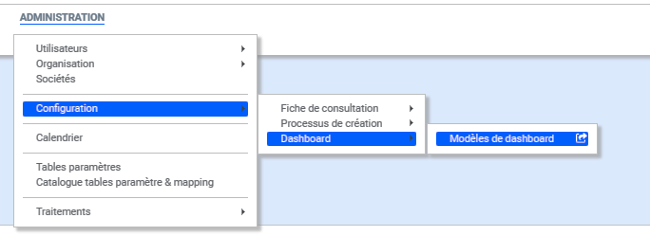

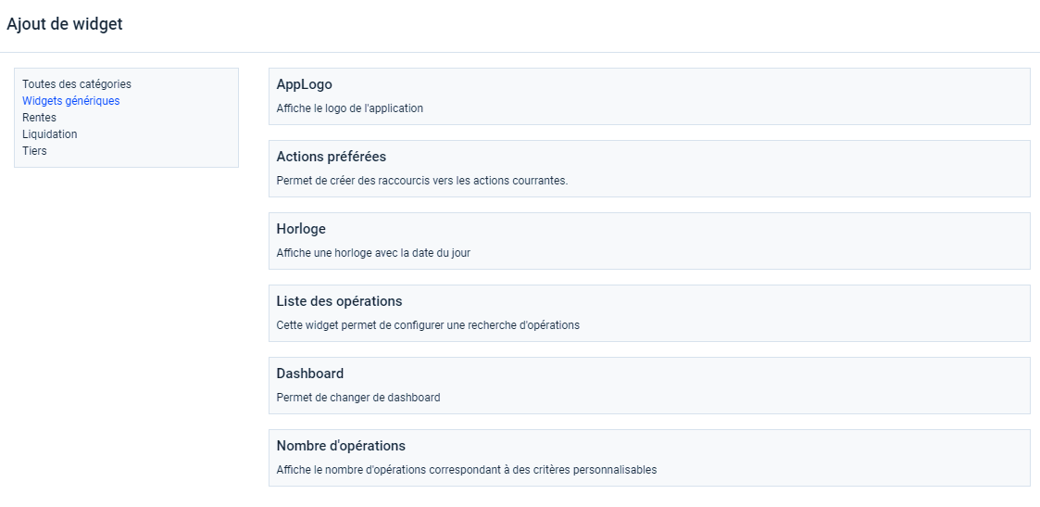
Configuration des dashboards
Accès
      Pour configurer des modèles
      Pour créer/modifier des dashboards personnels + changer de Dashboard
Configurer
      Construire la composition d’une grille à partir d’un catalogue de Widgets
        Positionner des widgets
        Définir l’occupation dans la grille
        Configurer les widgets

Slide 12
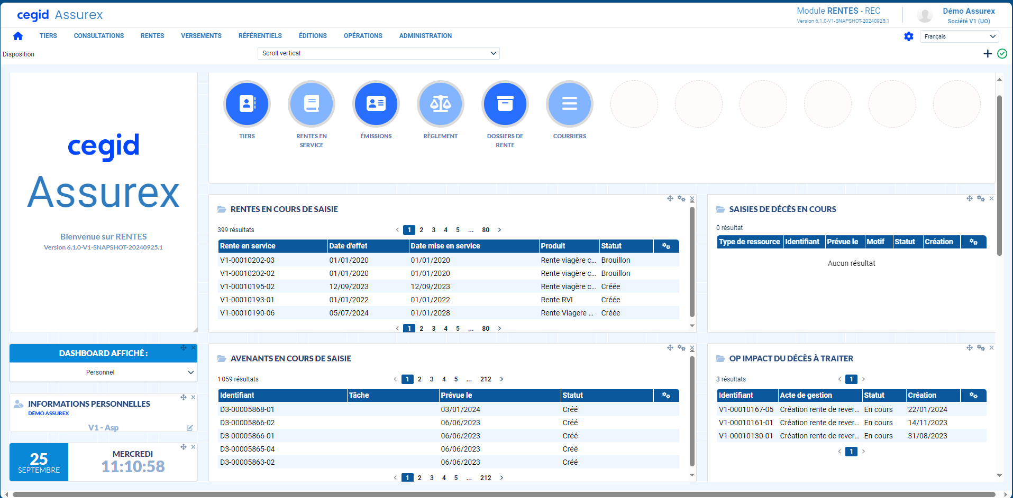
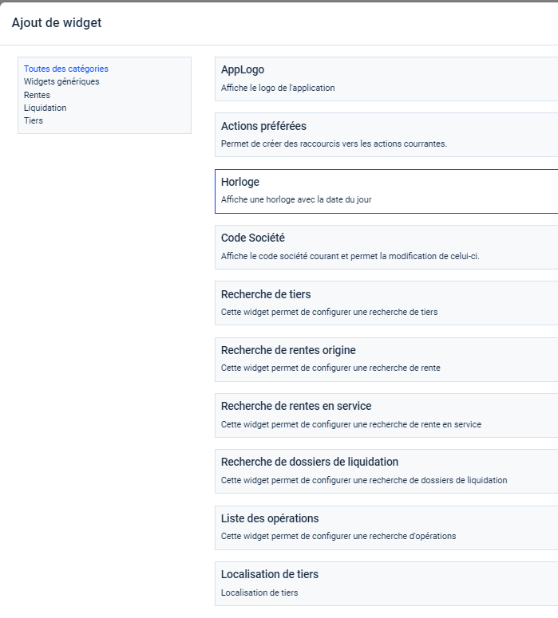

Configuration des dashboards
      Ajouter une widget
      Selon la widget , configurer ses éléments d’affichage et confirmer
      Repositionner sur la grille avec
      Adapter sa taille dans la grille
      Supprimer le widget

Slide 13
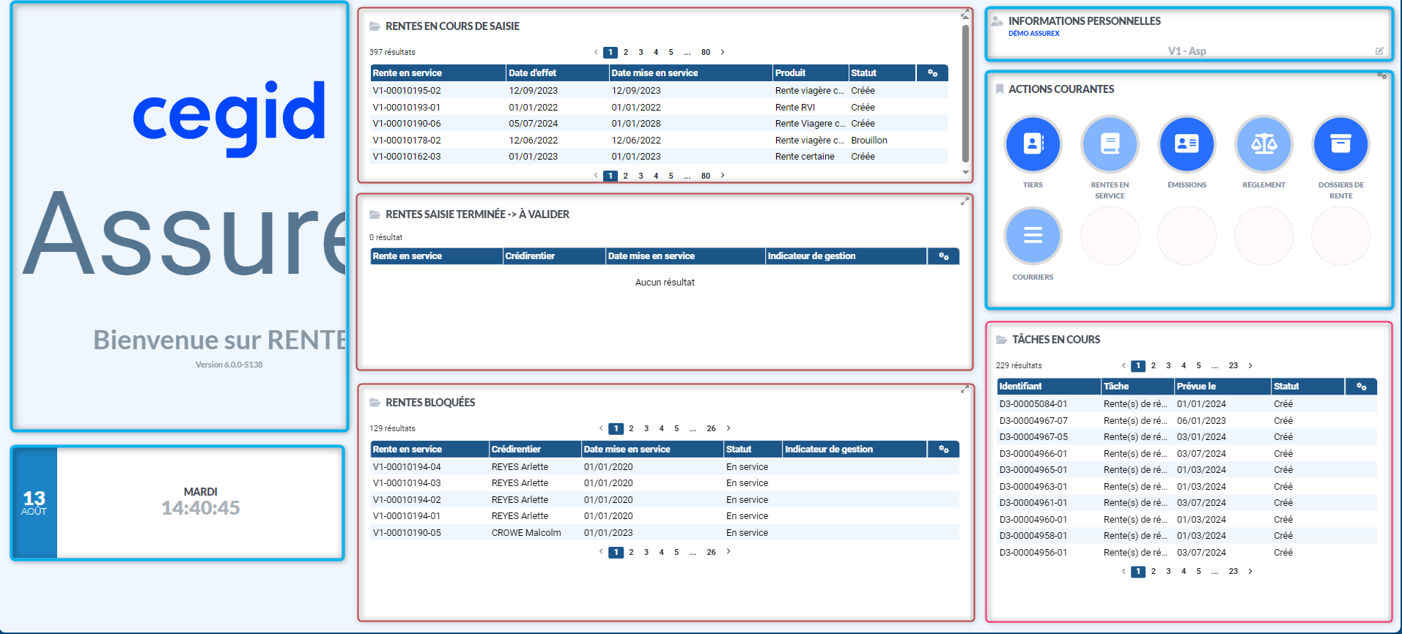
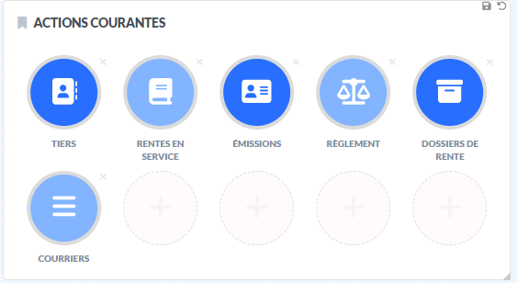
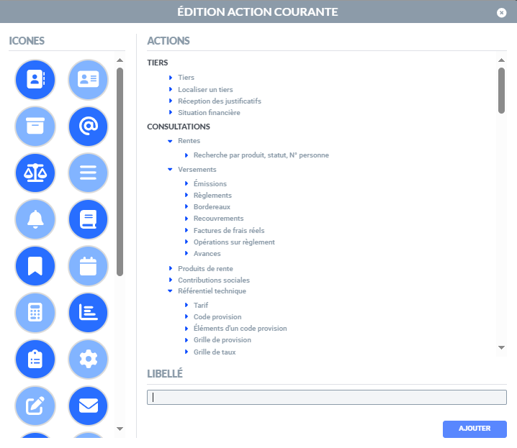
Configuration des dashboards
Définir des raccourcis
      Vers les menus les plus fréquents
      Vers les menus difficiles à trouver dans l’arborescence
      Renommer le menu

Slide 14
Configuration des dashboards
Définir des recherches fréquentes
      Ces widgets s’appuient sur les types de recherches établis pour chaque type d’entité accessibles depuis les menus
        Parmi ces types de recherches nécessaires pour traiter des cas de gestion particuliers au quotidien, certaines recherches peuvent s’inscrire dans une surveillance pouvant être effectuée via un dashboard.
        Aussi les types de recherches ont été enrichis, le traitement des recherches standardisé afin d’obtenir un fonctionnement similaire d’‘un widget à l’autre
Type entité | Statut | Autres recherches
Tiers | x | Tiers modifiés (nouveaux événements) - période fixe ou glissante
Rente origine | x
Rente en service | x | Rentes bloquées Rentes modifiées (nouveaux événements) Par code événement legacy - période fixe
Dossier de liquidation (module liquidation) | x
Gestion des opérations (avenant, impact décès, tâches..) | x | Type de demande - acte de gestion/ type de tâches
Emissions | x | par échéance - période fixe
Règlements | x | par mode de règlement
Recouvrements | x | par type de recouvrement
Bordereaux | x | par période fixe
Factures, Opérations sur règlement, Avances | x
Prestations PASRAU | x
Déclarations PASRAU | x
Retours PASRAU | x
      Ce type de widget recherche est disponible sur les modules rente et liquidation pour les entités suivantes avec différentes modalités de recherche
      Pour le module brique fiscale, des widgets recherches spécifiques au domaine sont prévues; des modalités de recherche complémentaires seront envisagées pour compléter les éléments de recherche actuellement disponible
Notes:
À noter les recherches du domaine versements (*) s’appuient sur les structures non optimisées ceci peut induire un temps de chargement plus long. Aussi leur usage en page d’accueil n’est pas recommandé pour des instances clients avec un historique de données ancien

Slide 15
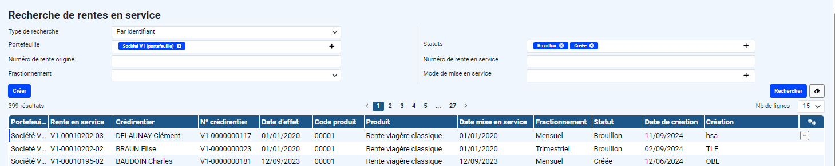
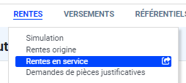
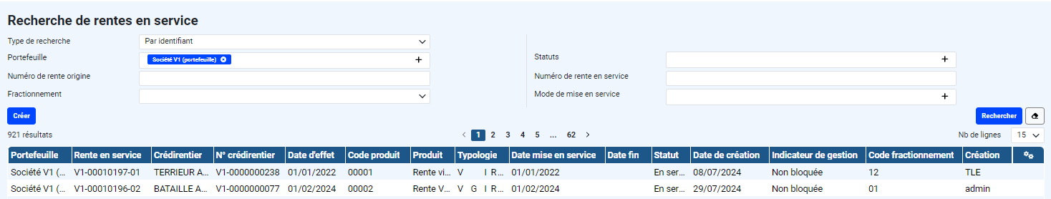
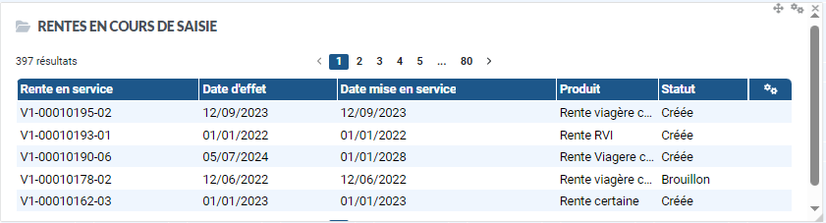
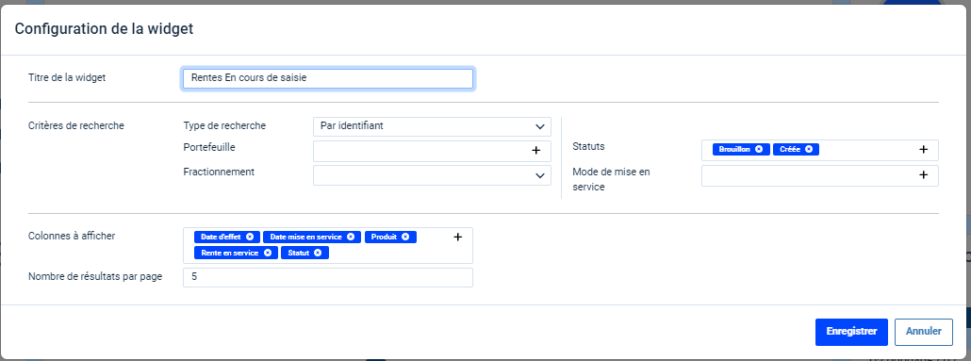
Configuration des dashboards
Définir des recherches fréquentes
      La configuration de la widget Dashboard comporte
        Un titre pour traduire la recherche configurée
        Les critères de sélection de la recherche : indiquer les valeurs correspondant à la recherche souhaitée
        Le nombre de résultats à afficher
        La liste des informations à afficher

Slide 16
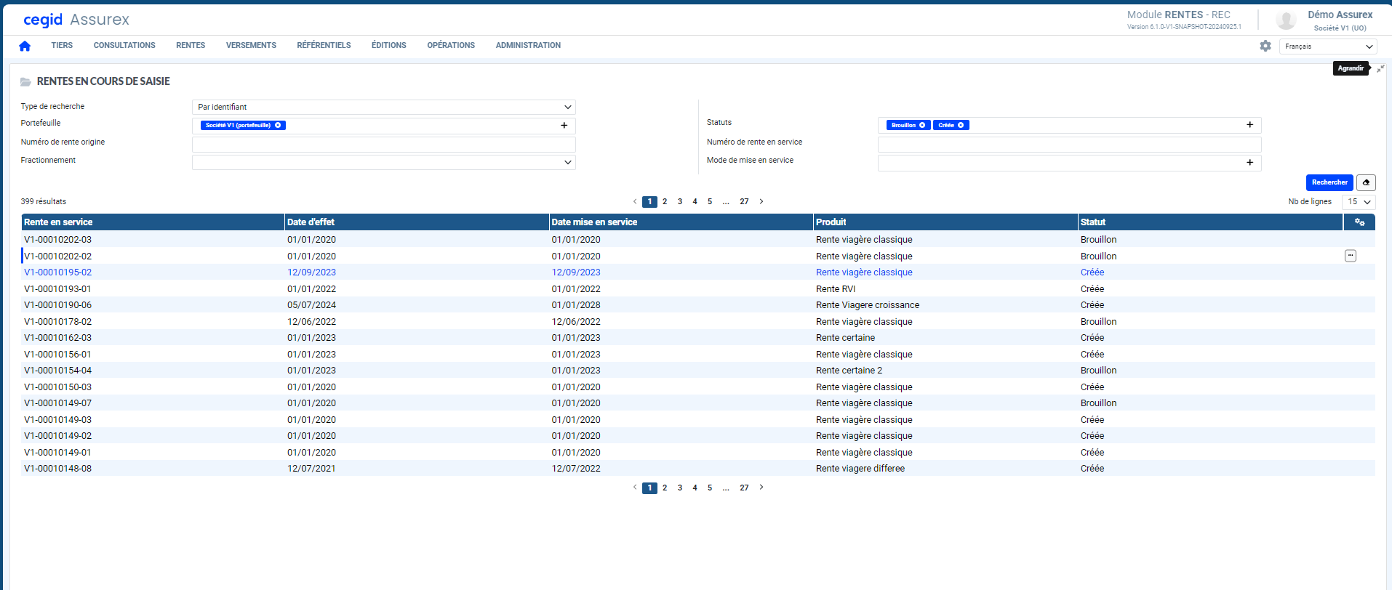
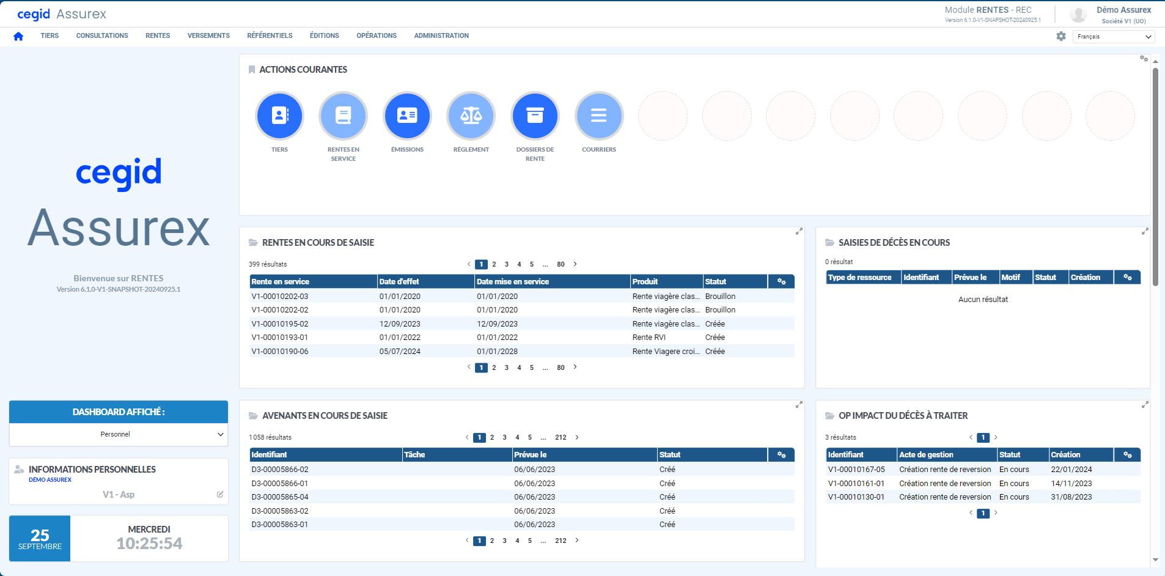
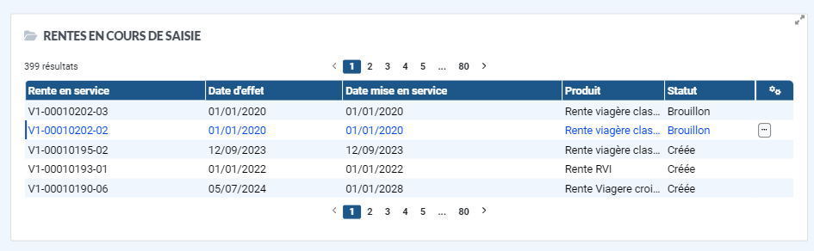
Configuration des dashboards
Illustration dans le Dashboard
      Je peux agrandir la liste résultat pour une meilleure visibilité de la liste, vérifier des critères de recherches appliqués
      Je peux adapter la recherche prévue à un besoin immédiat

Slide 17
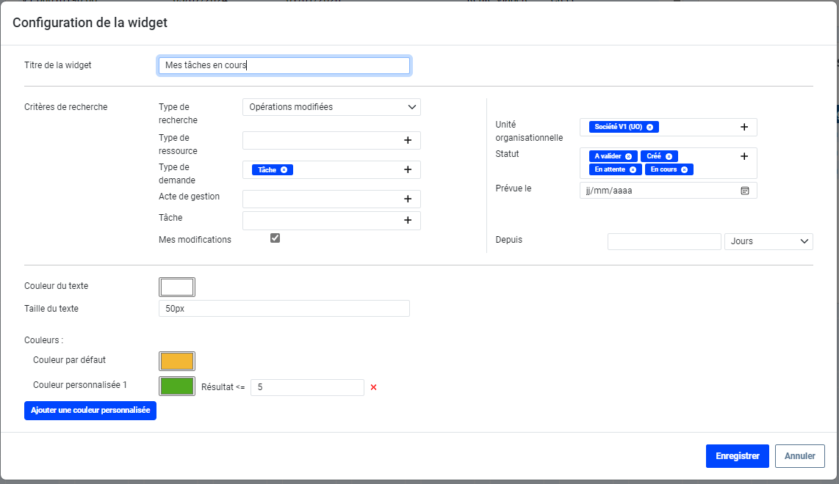
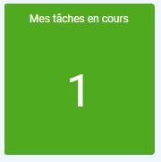
Configuration des dashboards
Définir des indicateurs
      Nouvelles widgets indiquées au catalogue sous la dénomination ‘Nombre de …’
      Configuration similaire au widget de recherche avec en compléments la possibilité de définir la restitution du résultat
Notes:
À noter les recherches du domaine versements (*) s’appuient sur les structures non optimisées ceci peut induire un temps de chargement plus long. Aussi leur usage en page d’accueil n’est pas recommandé pour des instances clients avec un historique de données ancien

Slide 18
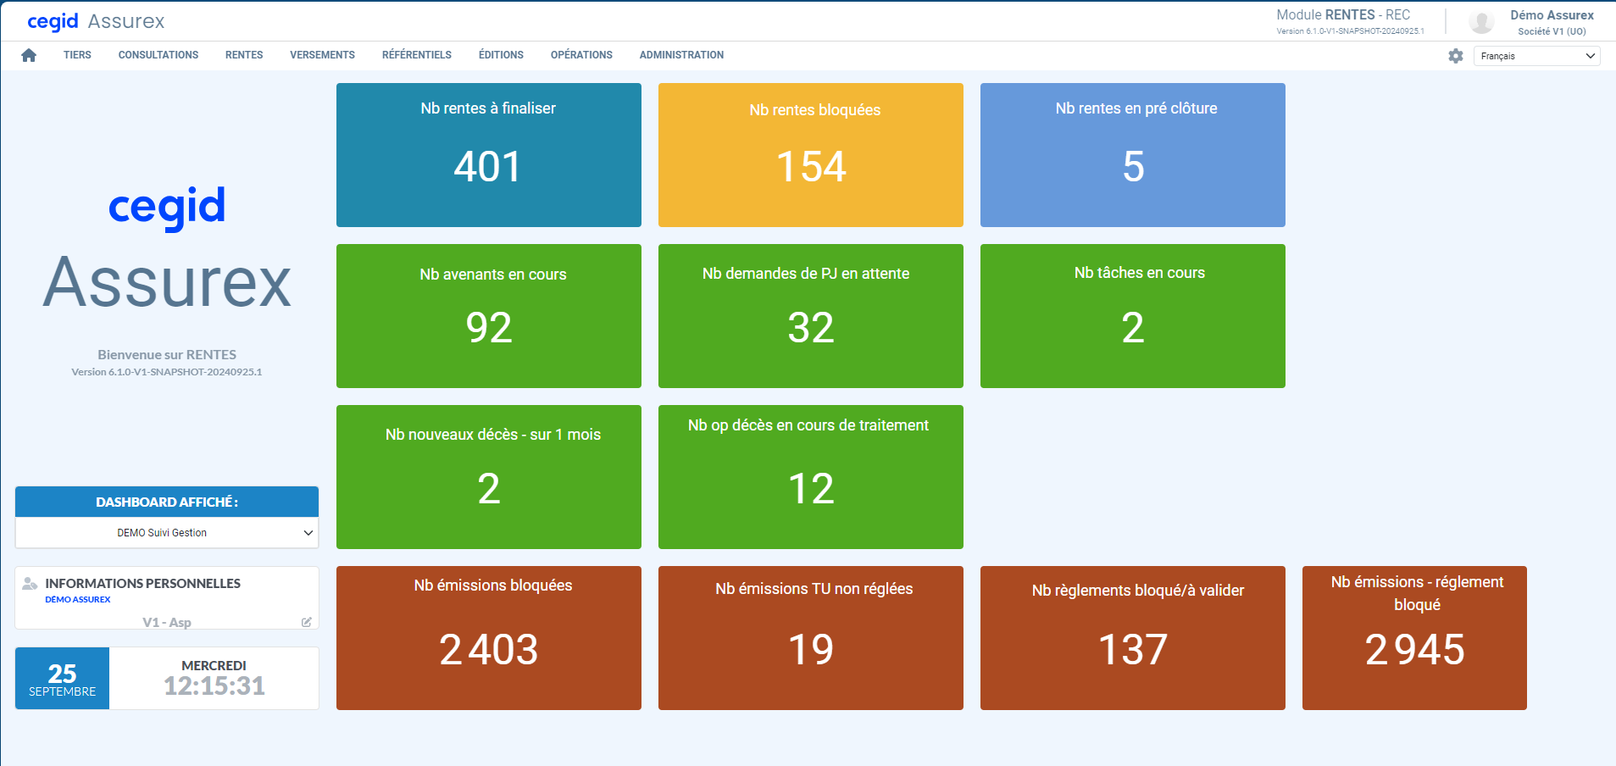
Configuration des Dashboards

Slide 19
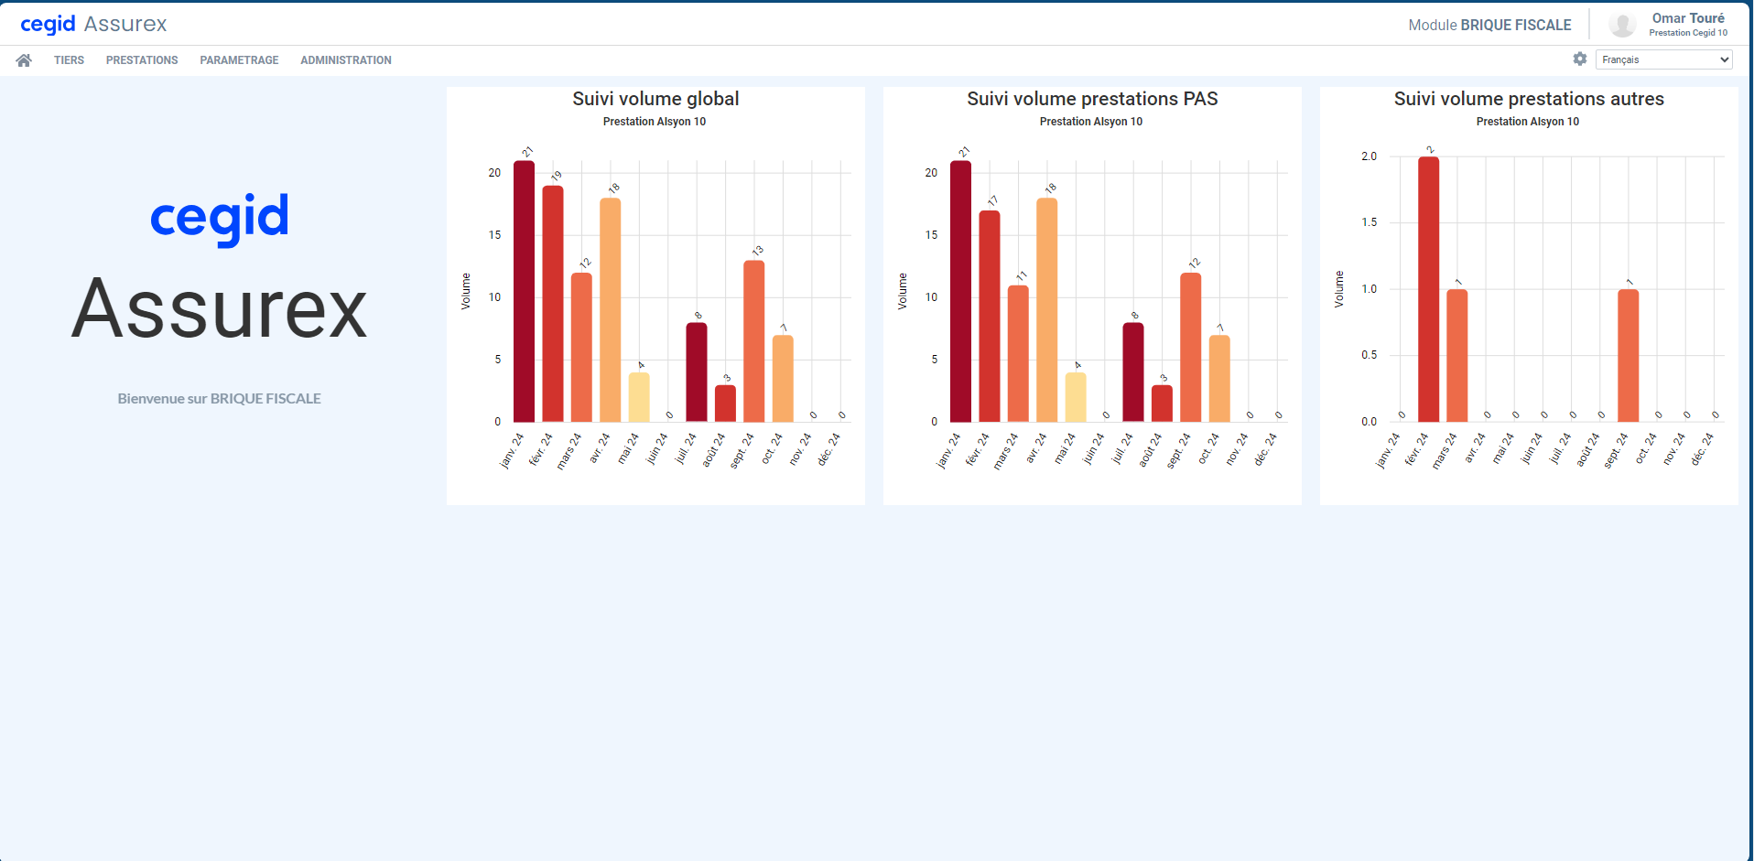
Dashboard Brique fiscale
Brique Fiscale – Eléments disponibles
Notes:
Pas de gestion,
Dashboard de suivi des flux de prestations
Travaux préalables nécessaires avant de bénéficie de ces éléments
Elements déjà disponibles
Vision d’un dashboard dans la future version

Slide 20
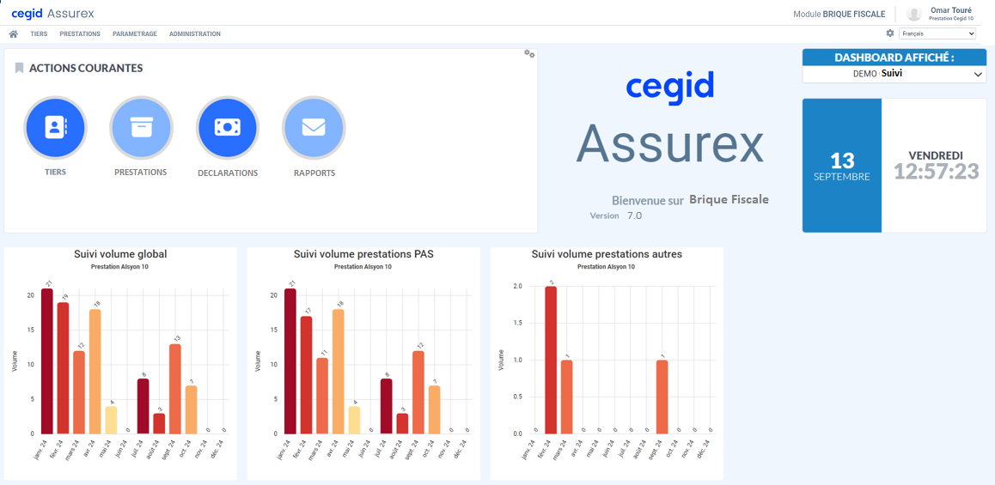
Dashboard Brique fiscale
Brique Fiscale – Illustration d’une cible
Notes:
Pas de gestion,
Dashboard de suivi des flux de prestations
Travaux préalables nécessaires avant de bénéficie de ces éléments
Elements déjà disponibles
Vision d’un dashboard dans la future version

Slide 21
En conclusion
Les Dashboard peuvent apporter à vos utilisateurs une véritable valeur ajoutée afin de faciliter leur activité
Voyez-vous une utilisation dans vos contextes ?
Comment vous accompagner pour vous aider dans cette mise en œuvre ?
C’est en l’utilisant que nous pourrons enrichir l’offre ensemble
Notes:
Nous sommes convaincus que les Dashboard peuvent apporter à vos utilisateurs une véritable valeur ajoutée afin de faciliter leur activité
Nous sommes à l’écoute de vos remontées de besoin pour enrichir cette gestion en roadmap 2025
Nous sommes à votre disposition pour vous assister dans leur mise en œuvre afin que ces dashboards répondent au mieux à vos besoins opérationnels
un accompagnement personnalisé avec la configuration de modèle de dashboard
Formation, via TMA

Slide 22

Roadmap

Slide 23


2026
Roadmap
Changement outil lancement des batchs
Q4 2025
Réglementaire tardif janvier 2026
Outil intégration liquidation rente
06/2025 – V7.0
Réglementaire fiscal
  PASRAU 2026
  Révision processus appel et entretien de taux de PAS
  Gestion des prélèvements fiscaux par delta
Réglementaire sécurité
  Gestion sécurisée des données sensibles
  Validation des règlements
  Recopie de paramétrage d’un environnement de référence -> prod
Enrichissement des flux
10/2024 – V6
Aide en ligne premiers documents
Versions Majeures
PASRAU 2025
Ce document n’est pas contractuel et est susceptible d’évoluer dans le temps
Notes:
Présentation odile

Slide 24
Evolutions 2024
Réglementaire Fiscal
Nouvelles fonctions
Brique fiscale
PASRAU 2025 Cotisations AGIRC – ARCO
Rentes
Gestion du montant net social
DFPR/TDRCM Ligne adresse voie structurée
Enrichissement états
Liquidation
Déterminer le montant brut à désinvestir depuis un montant net de rachat
Rentes
Refonte consultations émission, règlement, recouvrement, facture, avance, opération sur règlement
Batch traitement mobilité bancaire
Nouvelle gestion des rentes
Périmètre finalisé :
Lot 5.1 (gestion IHM des rentes) - en prod février 2024
Lot 5.3 (gestion du décès) – en prod juin 2024
Lot 5.5 (consultations)– en prod octobre 2024
Autres évolutions
Brique fiscale
Anonymisation d’une base d’intégration
Rentes/Liquidation
Gestion des dashboards
Flux
Travaux Sécurité / Techniques
Rentes :
Extraction données pour consultation AGIRA
Extraction données résidents étrangers (CRS-OCDE)
Extraction données déclarations fiscales
Extraction des données d’audit
Chargement des personnes (évolutions)
Flux éditiques / Flux EVO
Brique fiscale :
Convergence vers nouvelle gestion des tables
Rentes / Liquidation :
Enrichissement de l’audit des mises à jour IHM
Dernières versions de composants techniques
Sinistres :
Sécuriser les données sensibles
Notes:
Colonne 1 : Omar
Colonne 2 : Odile

Slide 25
Evolutions Brique Fiscale
FLUX PRESTATION
DECLARATION
CONVERGENCE
Sécurité / Technique
V6
Ajout des données nécessaires aux flux Agirc-Arrco
Réglementaire PASRAU 2026
Paramétrage Organisme Agirc-Arrco
Ajout des données de déclaration des cotisations à destination de l’Agirc-Arrco
Intégration des retours de l’Agirc-Arrco (CRM)
Réglementaire PASRAU 2026
Gestion des tables de codification et de mapping
Nouvelle gestion des Dashboards
Montées de version techniques
Correctifs sécurité
Montées de version techniques
Authentification via SSO
Purge des déclarations
2025
Notes:
Présentation Omar

Slide 26

Evolutions Rentes V6
Gestion IHM
BATCHs
FLUX
Autres domaines
Consultations : ajout type de recherche éléments modifiés (tiers, rentes en service, opérations)
Dashboard : nouvelles widgets
Processus décès : ajout proposition enchainement des impacts
Traitement de demandes de mobilité bancaire
Traitement d’activation des rentes dont la saisie est terminée
Traitement dédoublonnage (mise à jour technique)
Chargement personnes : modifier uniquement les données NIR
Impacter les rentes d’une mise à jour de situations fiscale par ce batch
Enrichissement des flux :
EVO,
Editique RGL
États RTJERGL, RTJRECO, RTJREFI, RTJEMB
Nouvelles extractions :
Déclarations fiscales (DFI)
Résultats de simulation batch
Enrichissement des extractions :
Emission, Règlement, Recouvrement : nouveaux critères pour extraire un stock à partir du statut de l’entité
API : gérer l’impersonation
SSO : gérer le changement de « profil » d’un utilisateur
Chaines batch : travaux de nomenclature des fichiers produits (.done et .tar.gz.gpg)
Décommissionnement prévu :
Menu recherche IN01 (T1-2025)
Notes:
Comm rlease note prévisionnelle envoyé + nouveaux format des flux + atelier présentation atelier v6 le 29/10
Colonnes 1&2 Odile
Colonnes 3&4 Omar

Slide 27
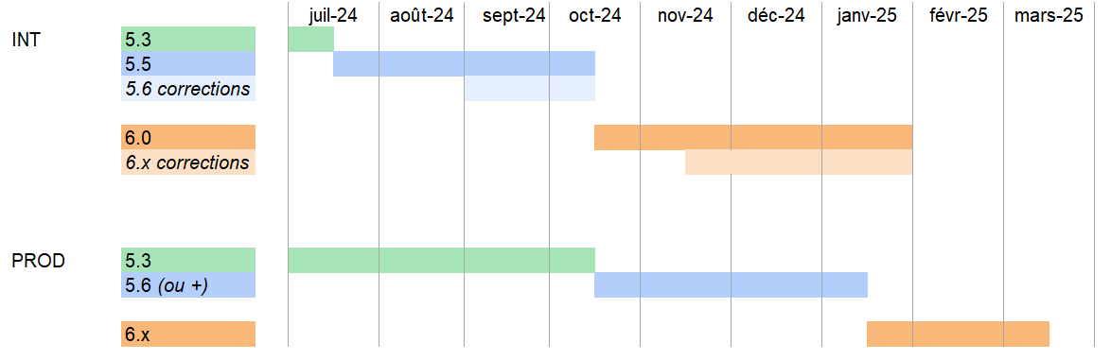
Planning prévisionnel de déploiements
Rentes
S2- 2024
Brique fiscale
10/10/2024 : V5.6 Intégration des flux de prestations AGIRC ARRCO (INT)
Début 11/2024 : V6.0 Déclarations PASRAU avec périmètre AGIRC ARRCO (INT)
Fin 11/2024 : V6.0 Mise en Production

Slide 28
Questions Réponses

